Slide 1



Slide 2


Slide 3
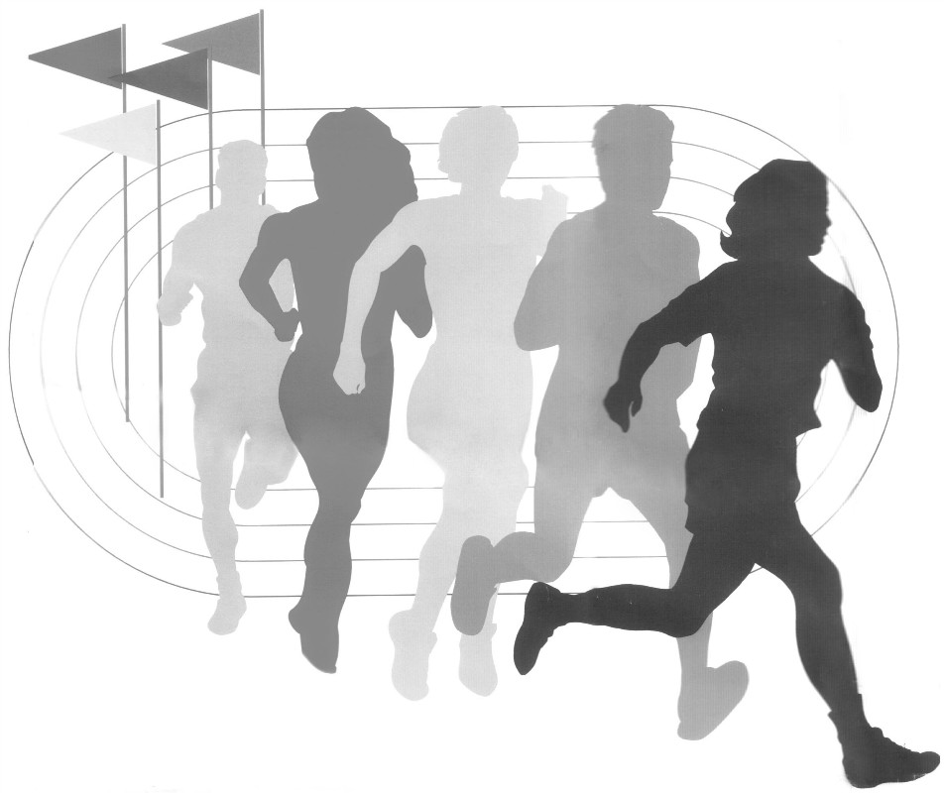
Всесоюзный физкультурный комплекс ГТО имел
5 возрастных ступеней
I ступень — «Смелые и ловкие» — 10–11 и 12–13 лет;
II ступень — «Спортивная смена» — 14–15 лет;
III ступень — ​«Сила и мужество» — 16–18 лет;
IV ступень — ​«Физическое совершенство» — мужчины 19–39 лет, женщины 19–34 лет;
V ступень — ​«Бодрость и здоровье» — мужчины 40–60 лет, женщины 35–55 лет.

Slide 4
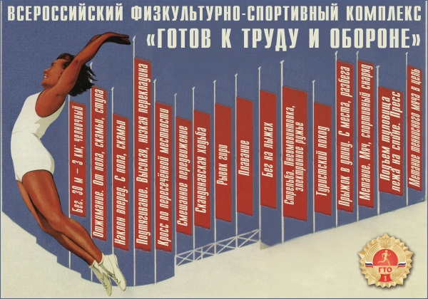

Slide 5


Slide 6
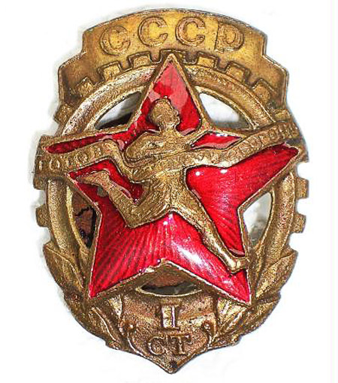
Один из первых вариантов значка ГТО первой ступени, 1930-е годы.

Slide 7
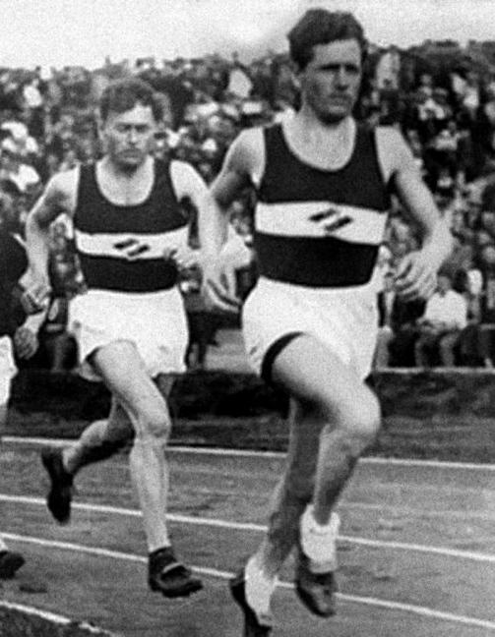
В 1932 году во время сдачи нормативов ГТО братья Георгий и Серафим Знаменские пробежали дистанция в километр с такой скоростью, что судьи не поверили показаниям секундомеров и потребовали пробежать еще раз. В последствии братья установили 24 рекорда СССР.

Slide 8
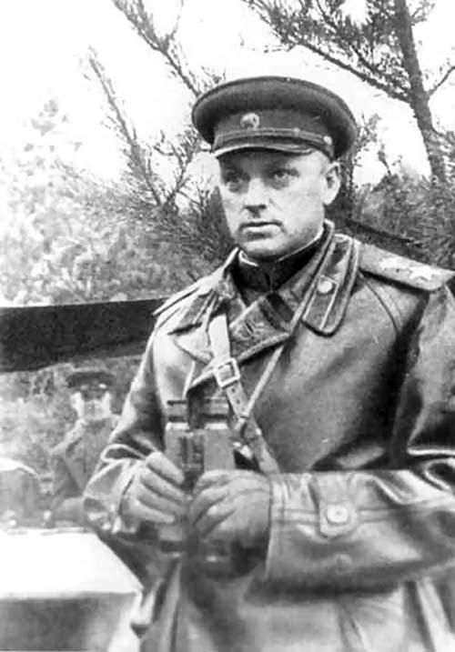
Значок ГТО, меткого стрелка, отважного парашютиста вызывал огромное уважение. И я твердо убежден, что отлично поставленная военно-спортивная работа во многом помогала советским людям выдержать великий экзамен, каким была для всех нас война...
К. К. Рокоссовский

Slide 9
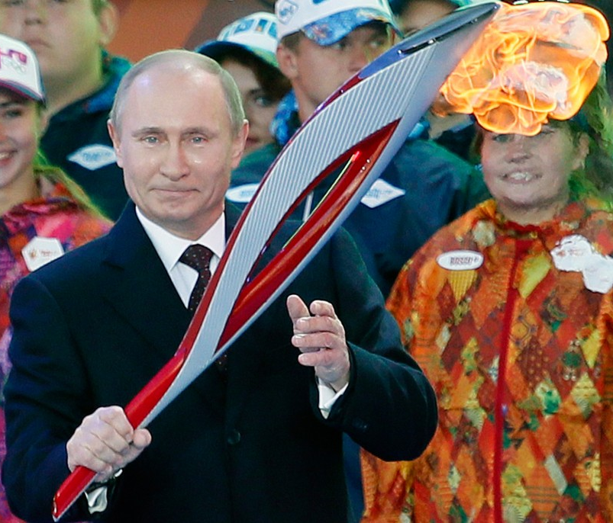
Самое главное, чтобы это (спорт. — Прим.) не было обязаловкой, чтобы людям захотелось, чтобы они пришли к пониманию того, что это важно для каждого конкретного человека, его здоровья, для его будущего, в том числе успешного профессионального будущего. Важно, чтобы это стало модным трендом для молодых людей и вообще для всех возрастов.
ВЛАДИМИР ПУТИН

Slide 10
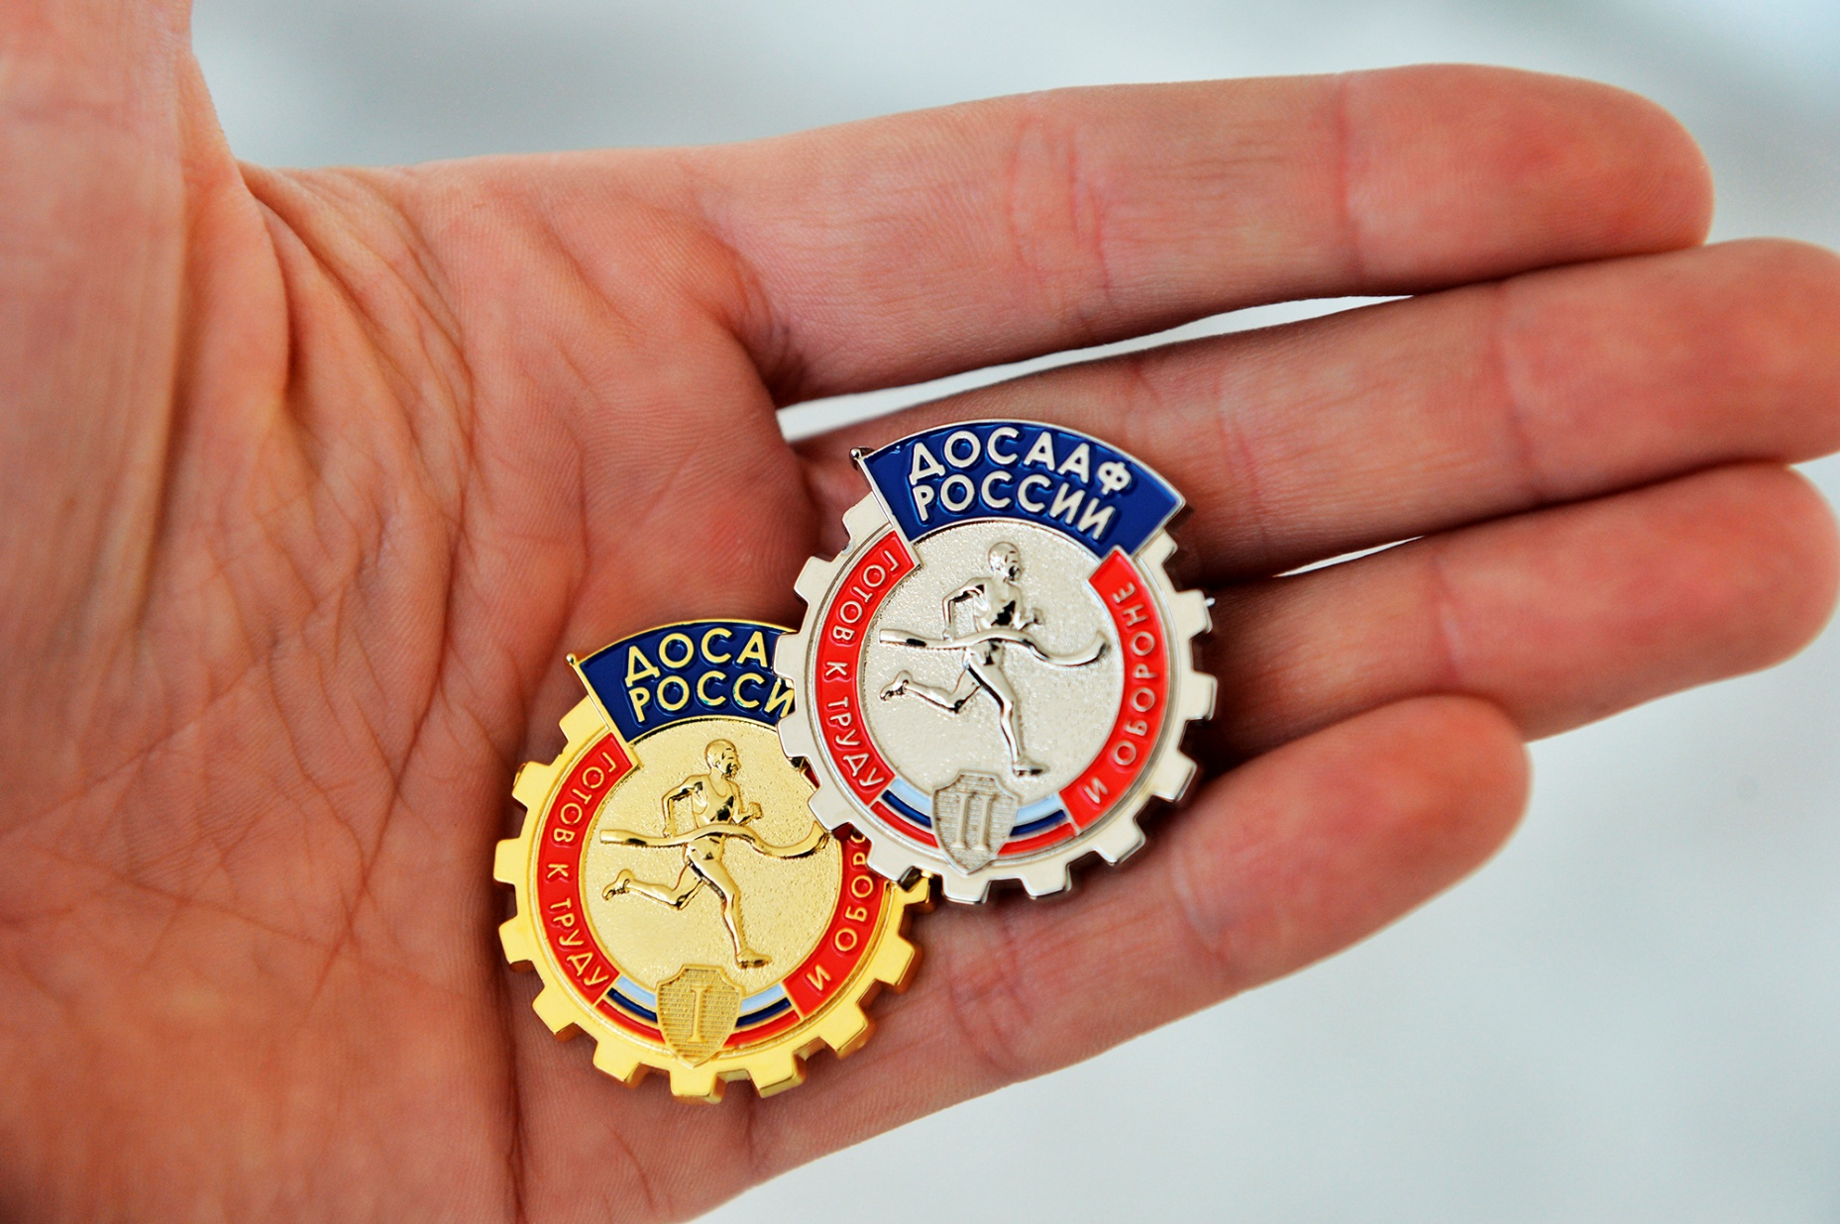
Значки ГТО нового образца

Slide 11
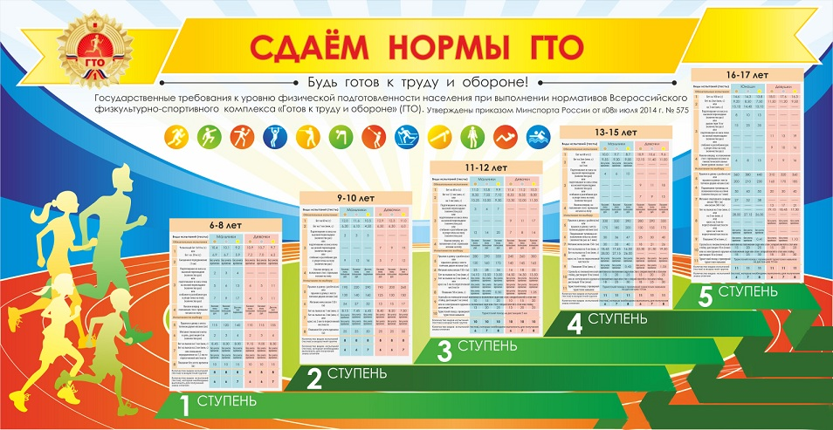
Ступени комплекса ГТО

Slide 12
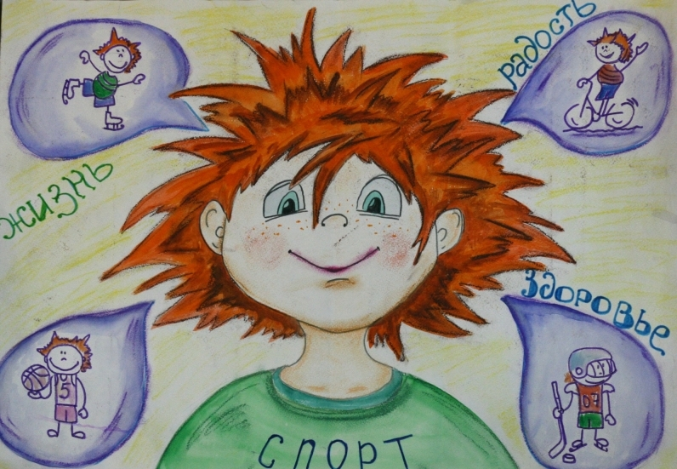

Slide 13
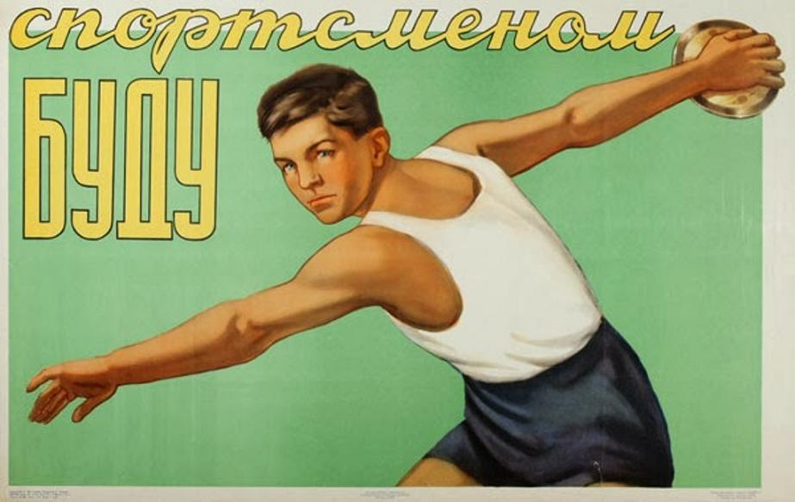

Slide 14
Информационные источники
Иллюстрации на слайдах:
1 слайд http://www.gto-normy.ru/wp-content/uploads/2014/10/normy-gto-2014.png
2 слайд http://school59cheb.ru/uploaded/banners/gto.gif
http://www.gto-normy.ru/wp-content/uploads/2014/10/normy-gto-2014.png
3 слайд http://xn----7sbgfwwgignye8i.xn--p1ai/wp-content/uploads/2015/06/115.jpg
4 слайд http://halitovo.ru/upload/iblock/db8/08_fizkulbturnik.jpg
http://www.gto-normy.ru/wp-content/uploads/2014/10/normy-gto-2014.png
5 слайд http://rtvi.com/images/upload/08.04.15_GTO.jpg
http://www.gto-normy.ru/wp-content/uploads/2014/10/normy-gto-2014.png
6 слайд http://www.infohabarovsk.ru/forum/user_foto/d42d5b2fbad5d2608b49a386177537f0.jpe
http://www.gto-normy.ru/wp-content/uploads/2014/10/normy-gto-2014.png
7 слайд http://izhig.ru/nagrudnye-znaki-svs/image/znak-1939-god-1-stupeni.gif
http://www.gto-normy.ru/wp-content/uploads/2014/10/normy-gto-2014.png
8 слайд http://www.oaem.ru/Images/News/ajcsqnsb9pcm528c.jpg
http://www.gto-normy.ru/wp-content/uploads/2014/10/normy-gto-2014.png
9 слайд http://www.science-techno.ru/nt/sites/default/files/ImagesNT/4_2010/0410_33.jpg
http://www.gto-normy.ru/wp-content/uploads/2014/10/normy-gto-2014.png
10 слайд http://www.imagemme.com/wp-content/uploads/2014/02/Putin-Sochi-Olympics-1024x686.jpg
http://www.gto-normy.ru/wp-content/uploads/2014/10/normy-gto-2014.png
11 слайд http://www.ridus.ru/images/2014/11/25/250622/4fcce7d5ab.jpg
http://www.gto-normy.ru/wp-content/uploads/2014/10/normy-gto-2014.png
12 слайд http://www.andamento.ru/images/sportiv/stend_5_stupenej_gotov_k_trudu_i_oborone.png
http://www.gto-normy.ru/wp-content/uploads/2014/10/normy-gto-2014.png
13 слайд http://savepic.su/4463702.jpg
http://www.gto-normy.ru/wp-content/uploads/2014/10/normy-gto-2014.png
14 слайд http://pics2.pokazuha.ru/p442/d/z/8114970zzd.jpg

Slide 15
Информационные источники
Текст на слайдах:
http://litrus.net/book/read/146643?p=52
http://www.the-village.ru/village/situation/situation/168187-putin
http://bmsi.ru/doc/ae4aa80a-3224-44a5-b8f2-46b7c772d74c
http://www.gto-normy.ru/
Спасибо за внимание!

